Slide 1
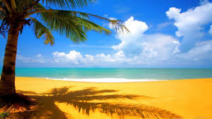
ОСОБЛИВОСТІ ЕКОНОМІКО-ГЕОГРАФЧНОГО ПОЛОЖЕННЯ МІКРОНЕЗІЇ, МЕЛАНЕЗІЇ, ПОЛІНЕЗІЇ. ПРИРОДНІ УМОВИ, РЕСУРСИ. ТРЕТИННИЙ СЕКТОР ЕКОНОМІКИ.

Slide 2
Пригадайте, де розташовані Мікронезія, Меланезія, Полінезія.
Яку господарську діяльність провадять жителі островів Океанії?

Slide 3
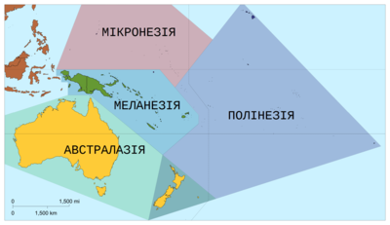
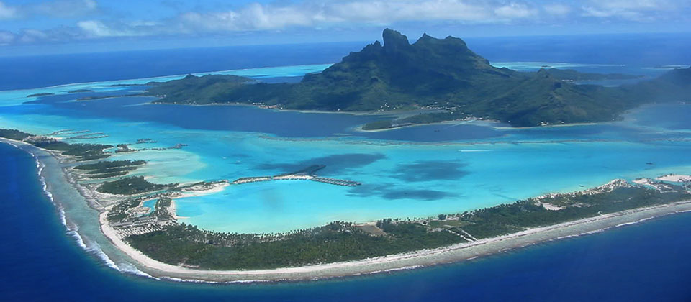
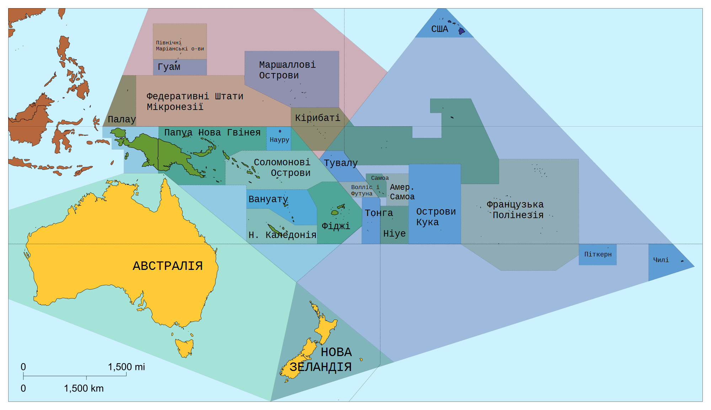
Океанія

Slide 4
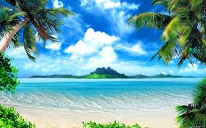
ОСОБЛИВОСТІ ГЕОГРАФІЧНОГО ПОЛОЖЕННЯ ОКЕАНІЇ
Значним гальмом соціально-економічного розвитку острівних країн Океанії є їх положення на периферії світового ринку, географічна розпорошеність території більшості острівних територій, віддаленість країн одна від одної.
Віддаленість від основних ринків збуту продукції призводить не тільки до високих транспортних витрат, перешкоджає міжнародній мобільності чинників виробництва, а також не сприяє проникненню в країни Океанії різноманітних комерційних і технічних ноу-хау.
Острівні країни Океанії розташовані у стратегічно важливому місці в західній частині Тихого океану. Це сприяло розгортанню на островах військово-морських баз США та Франції

Slide 5
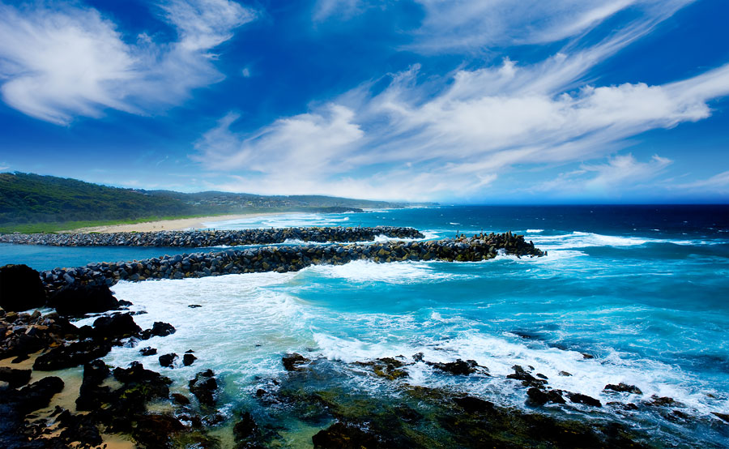
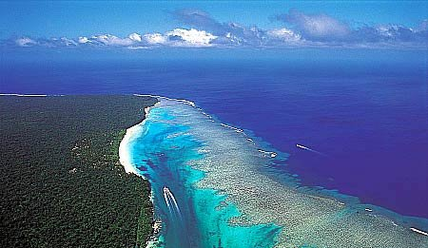
ПРИРОДНО-РЕСУРСНИЙ ПОТЕНЦІАЛ
Рельєф великих материкових островів Меланезії переважно гірський.
Острови Мікронезії та Полінезії є вершинами підводних вулканів.
У тропічних та екваторіальних водах переважають коралові острови, в т. ч. атоли.
Острівні країни Океанії мають обмежені природні ресурси.
Мінеральні ресурси розвідано недостатньо.
Паливні ресурси країн незначні.
Є лише невеликі родовища нафти та природного газу у шельфовій зоні Папуа-Нової Гвінеї та, ймовірно, Фіджі.

Slide 6
Найбільш багаті й різноманітні рудні ресурси материкових і вулканічних островів Меланезії.
У Папуа-Новій Гвінеї виявлено значні запаси мідних, залізних, марганцевих, нікелевих, молібденових руд, золота, срібла, платини.
У Новій Каледонії розвідано найбільші у світі поклади нікелевих руди (чверть світових запасів).
Є поклади залізних руд, руд хрому, кобальту, марганцю, срібла, золота, свинцю, міді.
На Фіджі виявлено поклади золота, руд міді, олова, свинцю, цинку, залізистого пісковику.
У Вануату є марганцеві руди.
Найбагатші земельні ресурси є на материкових і вулканічних островах.
Існують значні обмеження для розвитку сільського господарства на коралових островах через малі площі атолів і бідність ґрунтів.
Лісовими ресурсами, що вирізняються цінними породами дерев, відомі країни Меланезії.

Slide 7
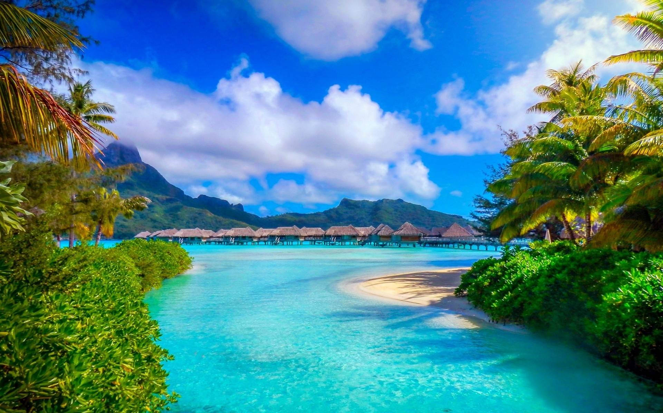
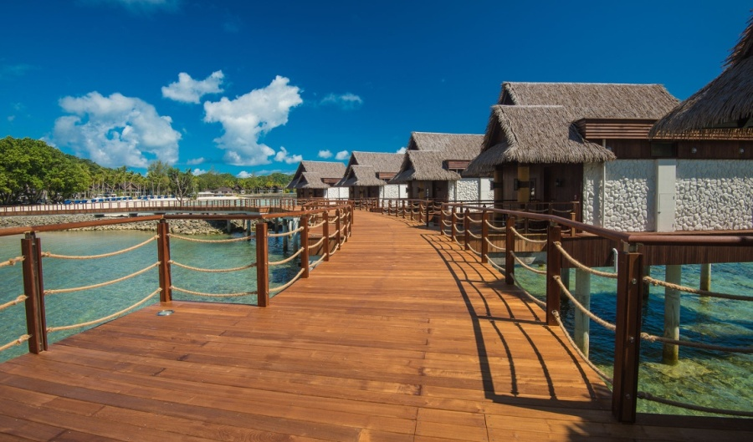
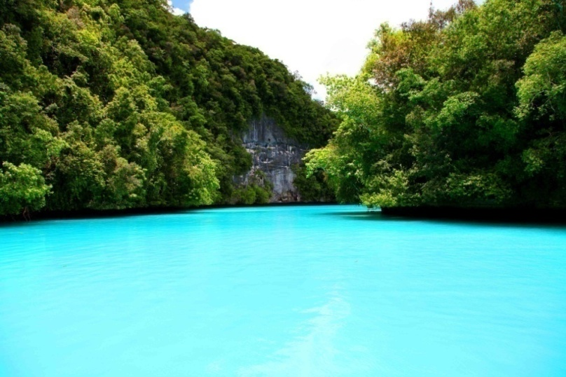
МІКРОНЕЗІЯ
Мікронезія («дрібні острови») – центральна й найменша за площею суходолу частина острівної Океанії, що розташована найближче до Азії.
Там розташовано 5 суверенних держав та 3 залежні території США.
Охоплює близько 2100 островів із сумарною площею суходолу 2,7 тис. Км2 й акваторією океану у 7,4 млн. км2.
Серед найбільших архіпелагів — Каролінські, Маріанські, Маршаллові острови, архіпелаг Гілберта, також острови Науру та Гуам.

Slide 8
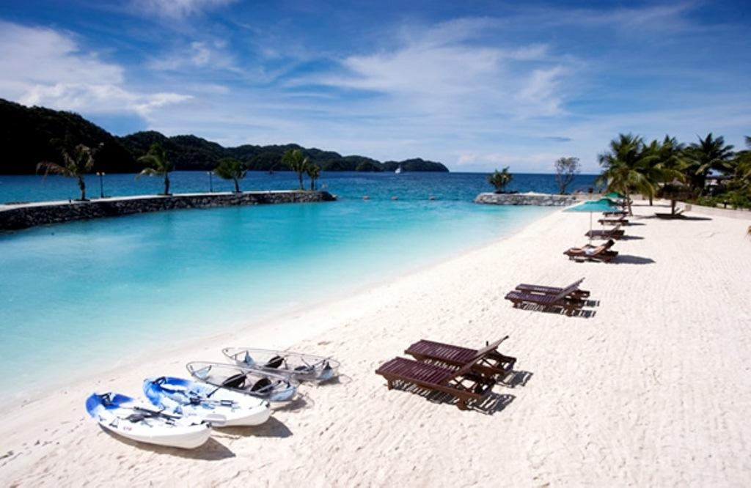
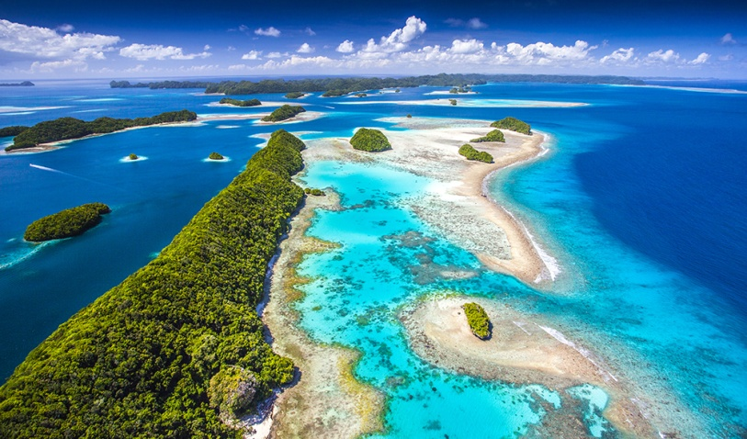
Найбіднішою державою у регіоні є Кірибаті, найрозвиненішою – Палау.
Найбільш різноманітною є економіка Маршаллових Островів.
Найкраще туризм розвинений у Палау, куди щороку приїздять тисячі туристів, переважно з Японії, Тайваню та США.

Slide 9
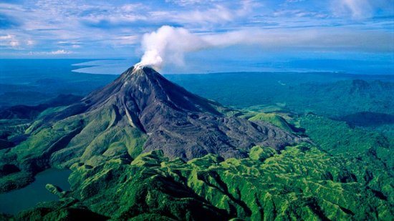
МЕЛАНЕЗІЯ
Меланезія («чорні острови») – західна й найбільша за площею суходолу частина Океанії.
85,6% Меланезії займає Папуа-Нова Гвінея.
Усього в субрегіоні є 4 суверенні держави, а також залежні території Франції – Нова Каледонія. Усі держави є молодими і здобули незалежність на хвилі деколонізації у ХХ ст.
Населення регіону становить 6,5 млн. осіб.
В Новій Каледонії сконцентровано 25 % світових запасів нікелю.
Найшвидше зростає населення Соломонових Островів (20 ‰) та Вануату (19,5 ‰).
Традиційним промислом є рибальство. Туризм є найбільш динамічною сферою.

Slide 10
Найбільш розвинену економіку в регіоні має Нова Каледонія.
Друга за рівнем розвитку країна у регіоні Фіджі
Найбільшою за абсолютним розміром економікою Меланезії є Папуа-Нова Гвінея:
Окрім видобувної промисловості, країна виробляє на експорт — каву, чай,копру.
Незначний за розмірами вторинний сектор виробництво цукру, каучуку, цементу, одягу, паперу, сірників, морозива,м’ясних консервів, соків, меблів та фарб.

Slide 11
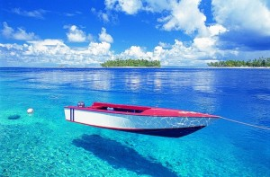
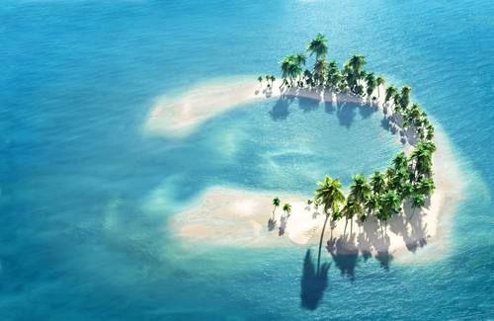
ПОЛІНЕЗІЯ
Полінезія («багато островів») – східна й найбільша за акваторією частина Океанії, що складається з кількох сотень островів вулканічного та коралового походження. На них існує 3 суверенні держави (Самоа, Тонга та Тувалу) та 8 залежних територій, що перебувають під контролем різних країн.
Цей субрегіон Океанії об’єднує острівні території у межах «Полінезійського трикутника»: Гаваї, Нова Зеландія та острів Пасхи.
Нині у Полінезії сформувалися чотири незалежні держави: Нова Зеландія, Тонга, Самоа, Тувалу.
Острови Кука і Ніуе — це самоврядні території у вільній асоціації з Новою Зеландією.
Решта територій є залежними.

Slide 12
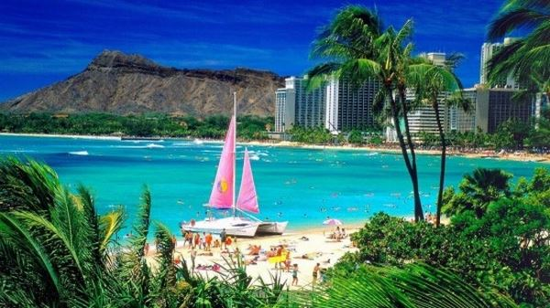
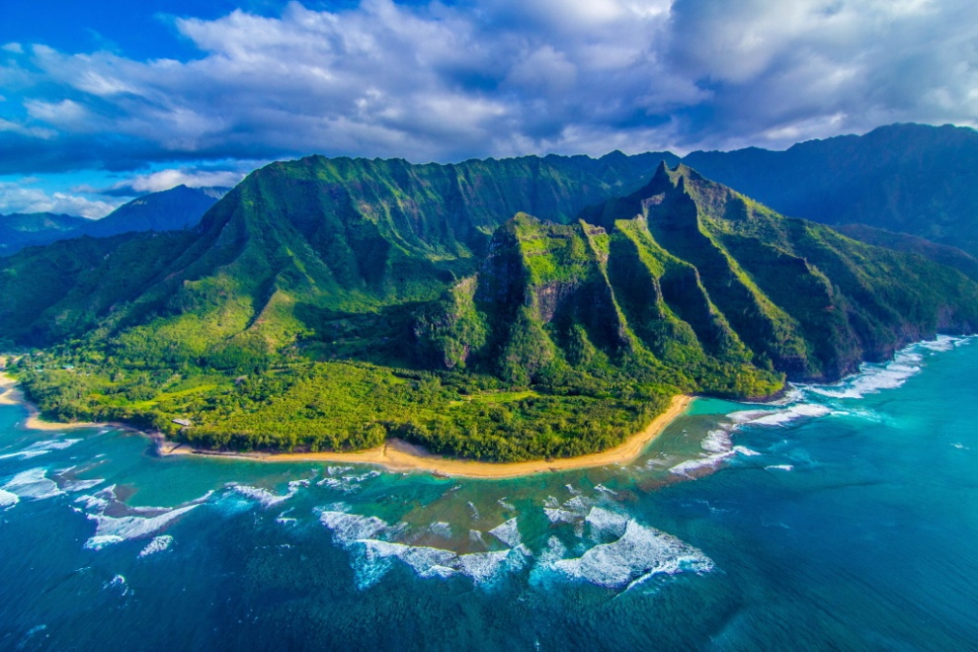
Природний приріст населення становить 5—8 ‰.
Найбільшими за кількістю населення у субрегіоні Нова Зеландія (4,9 млн. осіб) та Гаваї (1,4 млн. осіб).
У Новій Зеландії сформувалося сучасне технологічно оснащене господарство. Вона спеціалізується на сільському господарстві, продукція якого становить левову частку новозеландського експорту.
Багато молодих людей шукають роботу у розвинених країнах, передовсім США, Австралії та Новій Зеландії, і підтримують своїх родичів грошовими переказами.

Slide 13
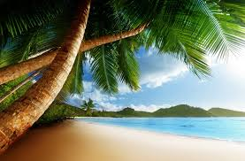
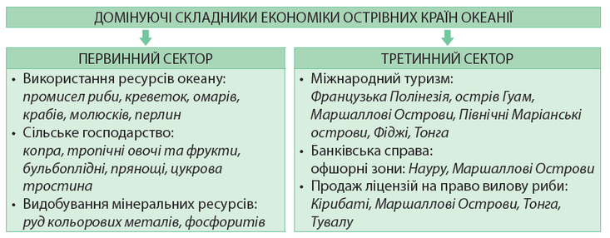
ПЕРВИННИЙ ТА ТРЕТИННИЙ СЕКТОР ЕКОНОМІКИ

Slide 14
МІЖНАРОДНИЙ ПОДІЛ ПРАЦІ
Основними чинниками, що порушують економічну стабільність країн, є негативні природні процеси (тропічні урагани, землетруси) і коливання цін на світових ринках. Спеціалізацію острівних країн Океанії визначає ряд чинників:

Slide 15
Міжнародний поділ праці
80% усього працездатного населення зайнято в натуральному та напівнатуральному господарстві.
Фінансовий вплив на розвиток регіону мають компанії Австралії, Японії, США, Франції.
Для країн, в яких розвідано поклади корисних копалин, характерна добувна промисловість.
В окремих країнах розвинуто лісозаготівлю та лісовий промисел.
Традиційно зберігаються кустарні промисли та ремесла.
В останні десятиліття в регіоні зростає роль окремих складових третинного сектору економіки. Передусім це міжнародний туризм.
Крім того, жителі деяких держав і залежних територій зайняті обслуговуванням військово-морських та військово-повітряних баз США та Франції.

